Slide 1
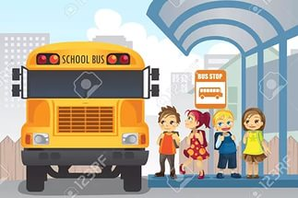
«Правила дорожного движения достойны уважения»
Подготовила Долинина Т.П
МДОУ «Детский сад №10 «Радуга»
Март 2017

Slide 2
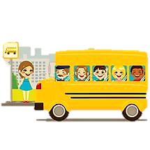
Что должен знать ребёнок- пассажир в пятилетнем возрасте
Знать правила поведения в транспорте и соблюдать их.
Познакомиться с различные видами городского транспорта, специальные машинами и их назначением
Познакомиться с дорожным знаком «Остановка общественного транспорта»

Slide 3
Правила поведения в транспорте
Ожидать общественный транспорт можно только на остановках.
Вход осуществляется через переднюю дверь, а выход в средние и задние двери.
Прежде чем зайти, нужно выпустить тех, кто выходит из транспорта.
Пристегнуться ремнями безопасности
При нерегулируемом переходе улицы трамвай необходимо обходить спереди, а автобус и троллейбус сзади

Slide 4
В транспорте надо вести себя достойно:
– не шуметь и не толкаться;
– уступать места пожилым людям и инвалидам, женщинам с тяжелыми сумками;
– не отвлекать водителя во время движения транспорта;
– держаться во время движения транспорта за поручни;
– вежливо спрашивать и вежливо отвечать на вопросы пассажиров;
– никогда не садиться в транспорт на ходу (можно соскользнуть со ступенек и попасть под колеса);

Slide 5
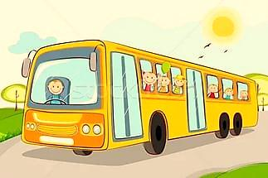
Что мы знаем и умеем

Slide 6
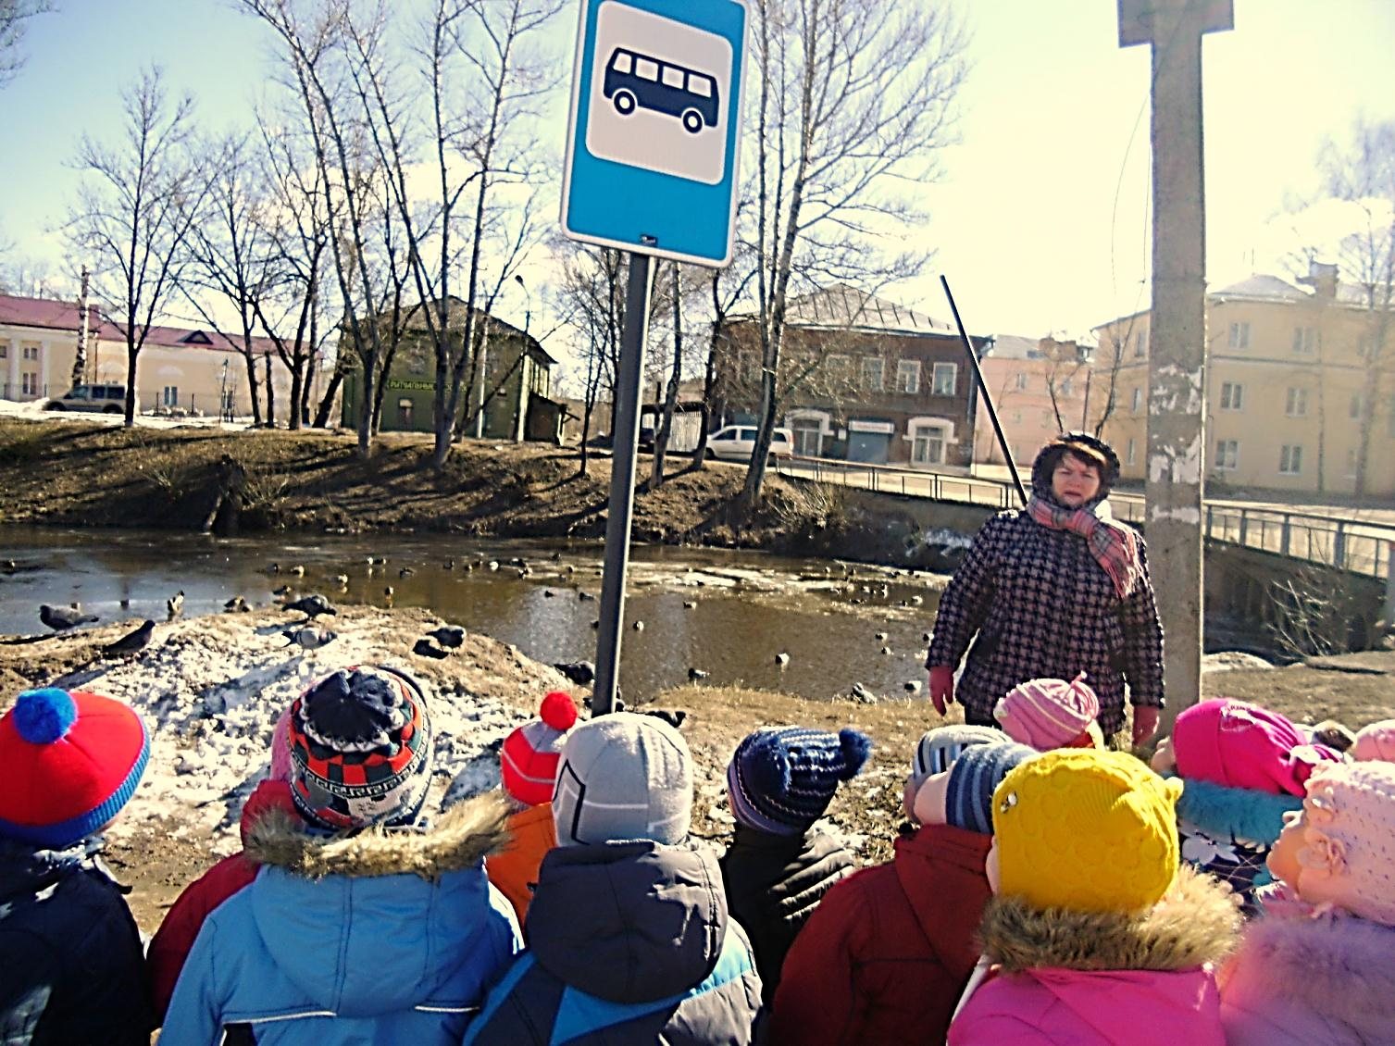
Знакомимся с дорожным знаком « Остановка общественного транспорта

Slide 7
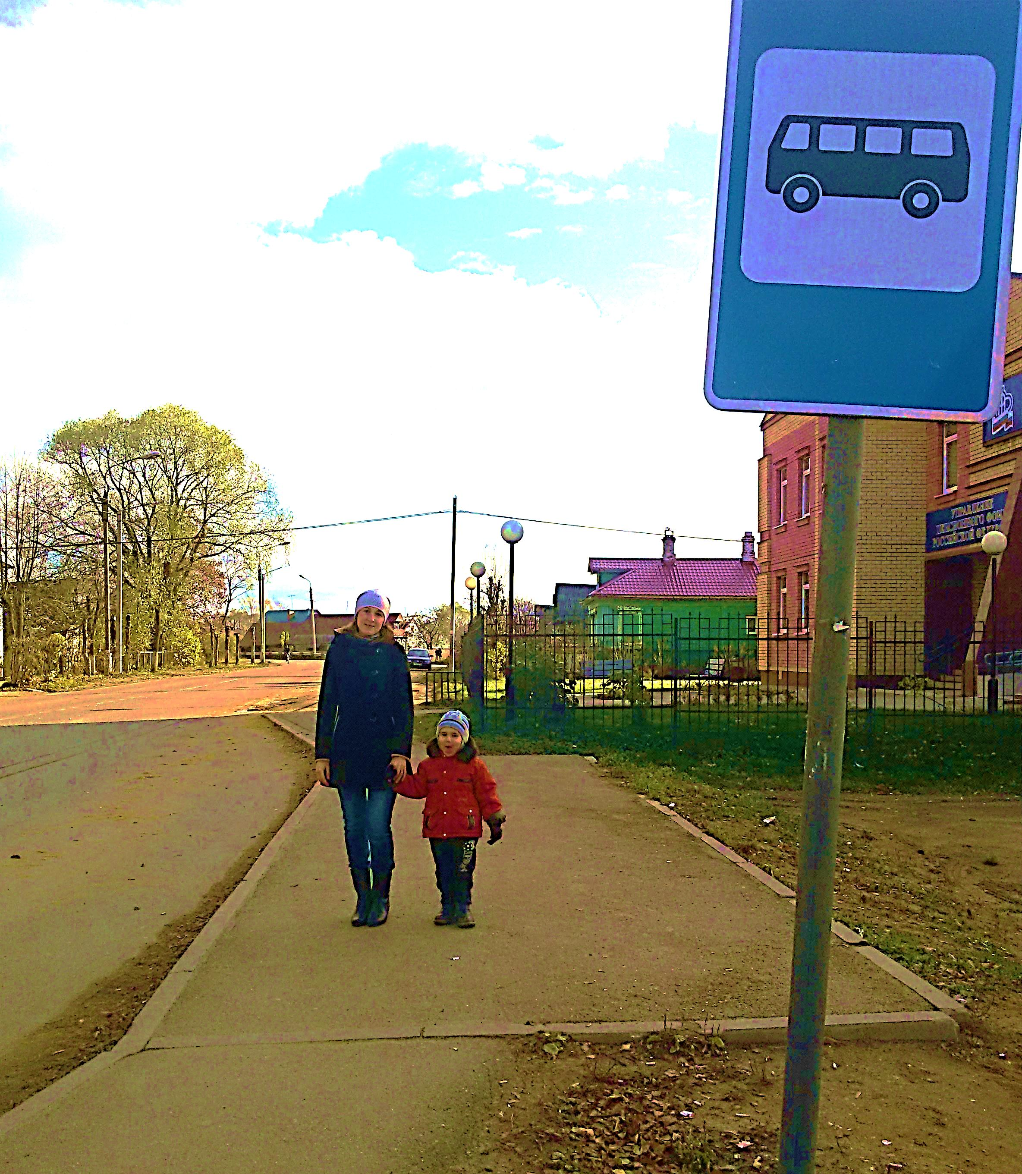
Ждем транспорт на остановке

Slide 8
Входим в переднюю дверь автобуса

Slide 10
Пристегиваемся ремнями безопасностями

Slide 11
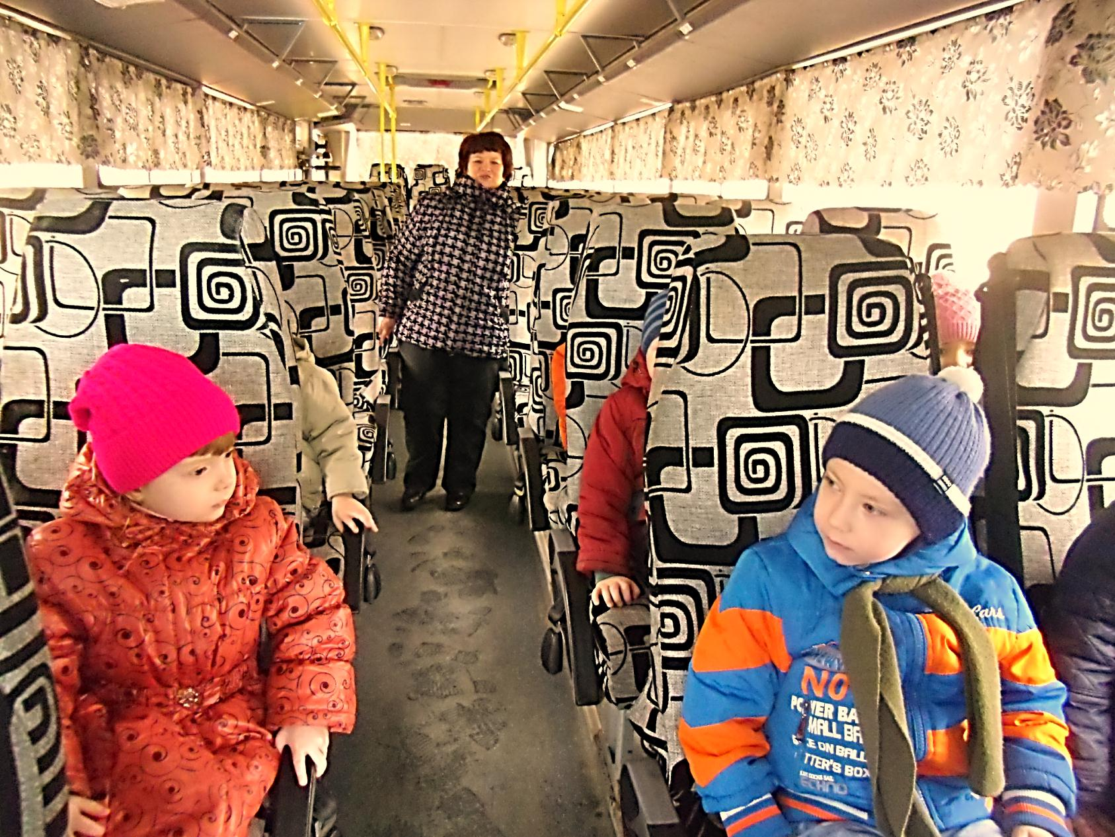

Slide 12
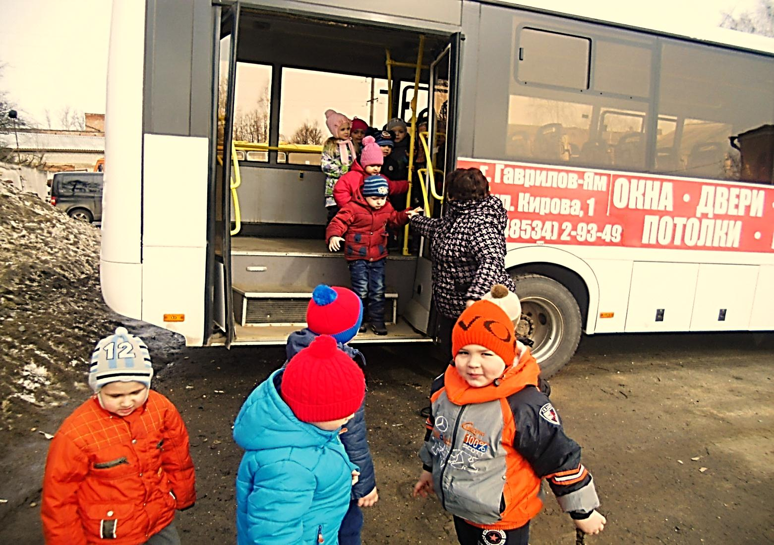
выходим в заднюю дверь автобуса

Slide 13
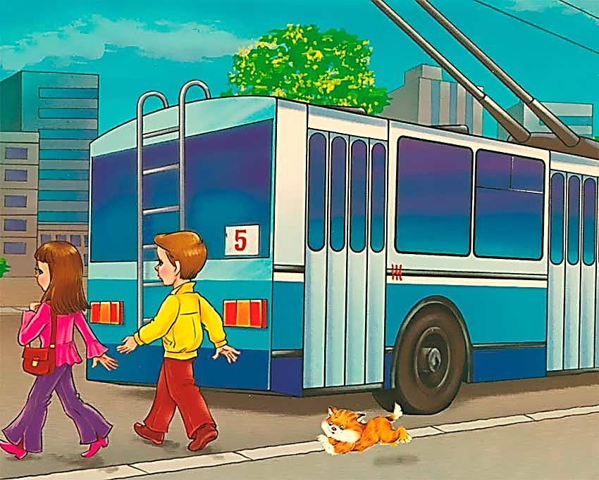
Обходим автобус и троллейбус сзади

Slide 14
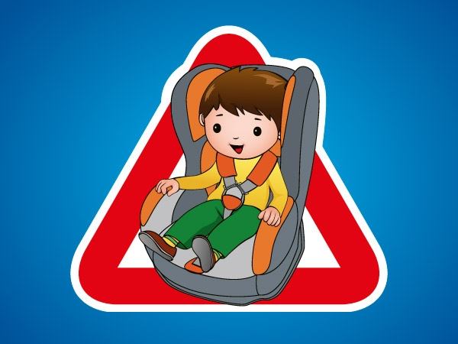
Безопасность детей на дороге зависит от поведения взрослых.

